Slide 1
Οι κυρίαρχες ευρωπαϊκές αντιλήψεις περί Γυμναστικής και Αθλητισμού την περίοδο της νεωτερικότητας
1.Η αντίληψη περί Γυμναστικής στη Γερμανία (Turnen)
2. Η αντίληψη περί Αθλητισμού στην Μ. Βρετανία (Sport)

Slide 2
Οι κυρίαρχες ‘φυσικές/σωματικές κουλτούρες’ της δυτικής και βόρειας Ευρώπης τον 19^{ο} αιώνα ήταν η Γερμανική Γυμναστική, η Σουηδική Γυμναστική και ο ατομικός και ομαδικός Αθλητισμός της βικτωριανής Βρετανίας. Αυτές οι τρείς εκδοχές επηρέασαν η μία την άλλη, όλες επηρεάστηκαν από τις ιδιαίτερες τοπικές/εθνικές αθλητικές παραδόσεις, αποτελούν τρία βασικά συστήματα, αλλά και οι τρείς έχουν δυο κοινά χαρακτηριστικά.

Slide 3
Πρώτον και τα τρία αυτά συστήματα θεωρούταν ότι ασκούν επιρροή στο σώμα και στο νου, μπορούν να διαμορφώσουν χαρακτήρες ή να λειτουργήσουν καταλυτικά στην διαδικασία αποδοχής και υιοθέτησης ηθικών αξιών.

Slide 4
Δεύτερον και τα τρία συστήματα έγιναν δημοφιλή εξαιτίας των συσχετισμών τους με την εθνική συνοχή/δύναμη, με την εθνική ταυτότητα!

Slide 5
Αυτά τα δύο χαρακτηριστικά σημαίνουν ότι ο νεωτερικός αθλητισμός, η νεωτερική σωματική άσκηση και σωματική κουλτούρα προωθήθηκαν συστηματικά
ως μια μορφή θεραπείας από τα νεωτερικά δεινά
όπως η εθνική κατάπτωση και παρακμή σε ηθική, πνευματική και φυσική-σωματική εκδοχή.

Slide 6
Το γερμανικό σύστημα γυμναστικής (Turnen) και η σουηδική γυμναστική έχουν περισσότερα κοινά χαρακτηριστικά μεταξύ τους παρά με το βρετανικό μοντέλο του ανταγωνιστικού αθλητισμού.
Καθένα από τα δύο αυτά συστήματα σχετίζεται με έναν χαρισματικό ιδρυτή τον Frederick Ludwig Jahn (1778–1852) και τον Per Henrik Ling (1776–1839).
Και οι δύο άντλησαν την έμπνευσή τους από τον Γερμανό παιδαγωγό Johann Friederich Guts-Muths (1759–1839)
Στόχος η ‘ανασυγκρότηση’ εκφυλισμένων εθνικών οντοτήτων (εθνοκεντρικός/κοινοτικο-κεντρικός χαρακτήρας)!

Slide 7
Βρετανικός αθλητισμός (ανταγωνισμός) : ο στόχος ήταν να εκπληρωθούν εκπαιδευτικές και παράπλευρα στρατιωτικές αναγκαιότητες.
Ο βρετανικός αθλητισμός δεν στόχευε τον γενικό πληθυσμό, αλλά τις ανώτερες κοινωνικά τάξεις, την κοινωνική ελίτ και μάλιστα το ‘αντρικό φύλο’.
(τα δημόσια/ελίτ σχολεία της ανώτερης τάξης και τα πανεπιστήμια της Οξφόρδης και του Κέιμπριτζ).

Slide 8
Αυτό γίνεται εμφανές σε περιόδους πολεμικών συγκρούσεων την περίοδο μεταξύ 1850-1900, όπως ο κριμαϊκός και ο δεύτερος νοτιο-αφρικανικός πόλεμος.
Σύμφωνα με τους υποστηρικτές, τα ομαδικά αθλήματα και ο ανταγωνιστικός αθλητισμός όχι μόνο θα μπορούσε να βελτιώσει τη σωματική αντοχή,
αλλά θα μπορούσε επίσης να αναπτύξει πειθαρχία, να ενδυναμώσει το αίσθημα της αυτοθυσίας, της στωικότητας,
να καλλιεργήσει ηγετικές ικανότητες στα αγόρια της μεσαίας και της ανώτερης κοινωνικής τάξης και κατά συνέπεια στους μελλοντικούς στρατιωτικούς και πολιτικούς ηγέτες του μέλλοντος.

Slide 9
Θεωρήθηκε ότι ο ανταγωνιστικός αθλητισμός θα μπορούσε να λειτουργήσει ως αντιπερισπασμός απέναντι σε άλλες επικίνδυνες μορφές φυσικής έκφρασης και να δρομολογήσει την φυσική βία των ανδρών (κυρίως σεξουαλικού χαρακτήρα) σε ένα επίπεδο ελεγχόμενου και αποδεκτού ανταγωνισμού (εδώ βασίζονται και πολλά θεωρητικά παραδείγματα σχετικά με το ζήτημα της βίας στον αθλητισμό).

Slide 10
Ηθικές κατηγορίες/ μοντέλα του fair play, της φιλοτιμίας/ομαδικότητας και του ‘μυϊκού χριστιανού’ που προσαρμόστηκαν ή που εισήχθησαν ως βάση του αθλητικού ανταγωνισμού όπως αυτός πραγματώθηκε από τις ανώτερες τάξεις, ήταν αυτά που βρετανοί μεταρρυθμιστές θέλησαν αργότερα να τα μεταφέρουν και στην εργατική τάξη, με στόχο την αντικατάσταση των παραδοσιακών επαγγελματικών αθλημάτων που ήταν συστατικά στοιχεία της.

Slide 11
Στο τέλος του 19ου αιώνα ήταν Γάλλος παιδαγωγός και αγγλόφιλος βαρόνος Pierre de Coubertin (1863-1937) που (ξανά)-ανακάλυψε τα βρετανικά αθλήματα και τα μετέτρεψε ως ένα εντελώς διεθνές φαινόμενο.
Έχοντας αποτύχει να εισαγάγει αυτές τις δραστηριότητες στο γαλλικό εκπαιδευτικό σύστημα, ανασύστησε αντ’ αυτού τους Ολυμπιακούς Αγώνες,
αντλώντας τόσο στοιχεία από την αγγλική αθλητική σημασιολογία αλλά και ρητορική, από την γερμανική γυμναστική και κυρίως από την αρχαιοελληνική αγωνιστική πρακτική.

Slide 12
Στο παράδειγμα της Γερμανικής, Σουηδικής Γυμναστικής και αγγλικού αθλητισμού μπορούμε με σαφήνεια να διαπιστώσουμε πως οι επικρατούσες μέχρι σήμερα μορφές του αθλητισμού , της γυμναστικής και της σωματικής εν γένει άσκησης διαμορφώθηκαν ‘καθαυτές’ από υπάρχουσες βιο-ιατρικές και κοινωνικές-πολιτικές ανησυχίες .

Slide 13
Όλες αυτές οι επινοήσεις περί εξάσκησης και αθλητισμού οφείλουν την δημοτικότητα τους ή την αυξημένη προβολή τους στις συγκεκριμένες ιστορικές περιόδους κατά κύριο λόγο σε κάποιες φοβίες που διαμορφώνονται με κοινό τρόπο στις χώρες της Ευρώπης, εντός και μεταξύ των ευρωπαϊκών εθνών.

Slide 14
. Καθ’ όλη την διάρκεια για παράδειγμα του 19ου αιώνα και στο πλαίσιο πολεμικών συγκρούσεων, της βιομηχανοποίησης και αστικοποίησης, πολύ συχνά επισημαίνεται ότι το πρόβλημα είναι ότι οι πολίτες είναι εξασθενημένοι και επομένως δεν μπορεί να υπάρξει πολιτισμική και οικονομική ή εν γένει εθνική άνθηση/ευημερία.
Η αθλητική δραστηριότητα και η σωματική άσκηση που προωθεί την σωματική ευρωστία παράλληλα με τις εθνικές παραδοσιακές αξίες ήταν πάντα μια απάντηση απέναντι σε αυτές τις ανησυχίες.

Slide 15
Πιο συγκεκριμένα σε ολόκληρη την ευρωπαϊκή ήπειρο στο δεύτερο μισό του 19ου αιώνα αυτοί οι φόβοι και οι ανησυχίες συνενώθηκαν (σε) και δρομολογήθηκαν προς μια επιστημονικά σε αντιστοιχία με επιστημονικές αντιλήψεις της εποχής τεκμηριωμένης αντίληψης
περί προοδευτικής παρακμής και αποσύνθεσης που συμπυκνώνεται στο όρο ‘εκφυλισμός’.

Slide 16


Slide 17
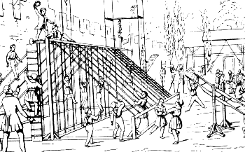

Slide 18
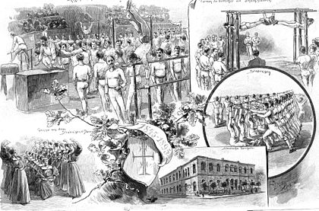

Slide 19
O Coubertin και η Γερμανική Γυμναστική
Το γερμανικής προέλευσης ιδεώδες περί της ανθρώπινης ολοκλήρωσης όπως διαμορφώθηκε στο πλαίσιο της Γερμανικής Γυμναστικής
και ουσιαστικά στο πλαίσιο της Παιδαγωγικής Γυμναστικής των Φιλάνθρωπων τον 18ο και 19ο αιώνα,
ήταν ασύμβατο με τους στόχους που ήθελε να προσεγγίσει ο Coubertin αναβιώνοντας τους ολυμπιακούς αγώνες

Slide 20
Ο Coubertin ωστόσο πήρε πολλά στοιχεία από την παιδαγωγική των Φιλανθρώπων για να στηρίξει την περί ολυμπισμού και ολυμπιακής παιδαγωγικής επινόησή του.

Slide 21
Η διαφορά είναι ότι ο μεν Γάλλος βαρόνος έθεσε στο επίκεντρο του ολυμπισμού, του ολυμπιακού αθλητισμού το άτομο, την ατομική αθλητική επίδοση
οι δε Φιλάνθρωποι παιδαγωγοί έθεσαν στο επίκεντρο των περί Γυμναστικής(Turnen) αντιλήψεών τους την κοινότητα, το λαό,
θεωρώντας την ανάπτυξη των ζωτικών δυνάμεων της κοινότητας ως προϋπόθεση ολοκλήρωσης του ατόμου

Slide 22
Η Γερμανική Γυμναστική σύμφωνα με τις εκτιμήσεις του είχε ως στόχο να εκπαιδεύσει τους νέους
για πολεμικές αντιπαραθέσεις και
να τους διαμορφώσει εθνικιστικές αντιλήψεις και επομένως
δεν είχε τίποτα να συνεισφέρει στο σχέδιο και στις προοπτικές μιας παγκόσμιας ειρήνης, που ο ίδιος επεδίωκε με το σχέδιο ανασύστασης των ολυμπιακών αγώνων.

Slide 23
«Η ιδέα του πολέμου» έγραφε ο Coubertin, «δεν θα σταματήσει να υπνωτίζει τους Γερμανούς. Την ημέρα κατά την οποία θα αποδεσμευτεί η Γερμανία από αυτήν την ιδέα, θα μετασχηματισθούν και οι στόχοι των αμέτρητων γυμναστικών συλλόγων». (Coubertin P. De (1894) : Le rétablissement des Jeux Olympiques. Revue de Paris 1, 10. σελ. 170)

Slide 24
Τις περιόδους, μετά τον γαλλογερμανικό πόλεμο του 1870 και τις επιτυχείς ανασκαφές των Γερμανών υπό τον Ernst Curtius στην Ολυμπία, (Melber, D. (1936) : Olympia. Verlag R. Oldenburg. München/Berlin), ο γαλλογερμανικός ανταγωνισμός ήταν πολύ μεγάλος
To γεγονός αυτό δεν άφησε ανεπηρέαστο τον πατριώτη Coubertin.

Slide 25
Στις γερμανόφωνες χώρες και κοινωνίες που είχαν αναπτυχθεί πολυάριθμοι γυμναστικοί σύλλογοι οι οποίοι είχαν αντίστοιχα καθιερώσει
ένα διαφορετικό, αλλά επίσης ορθολογικό μοντέλο σωματικής εκπαίδευσης και αγωγής,
η αγγλική περί αθλητισμού αντίληψη δεν υιοθετήθηκε

Slide 26
Η αγγλική αντίληψη περί αθλητικής δραστηριότητας και ο παιδαγωγικός της χαρακτήρας

Slide 27
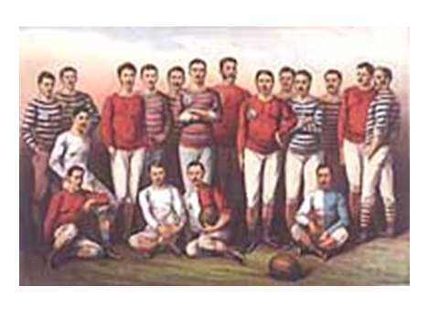

Slide 28
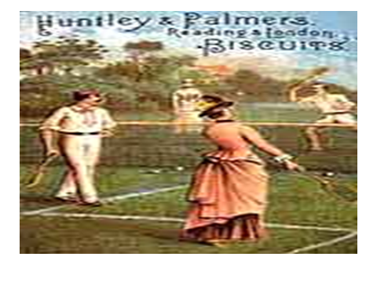

Slide 29
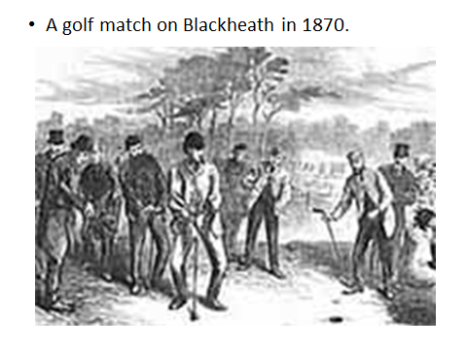

Slide 30
Η εμφάνιση του ’μοντέρνου αθλητισμού’ προϋπέθετε μια ’μοντέρνα κοσμοαντίληψη’ και ήταν αποτέλεσμα της διαδικασίας ’μοντερνοποίησης των κοινωνιών’.

Slide 31
Δεν αποτελεί λοιπόν σύμπτωση η εμφάνιση του ορθολογικοποιημένου μοντέρνου αθλητισμού στην Μ. Βρετανία στα μέσα περίπου του 19ου αιώνα
Η αθλητική ιδεολογία αναπτύχθηκε εδώ ως ένα σύνολο πεποιθήσεων, εννοιών κ.τ.λ. το οποίο εξυπηρετεί την επιβολή στην κοινωνία συγκεκριμένων ενδιαφερόντων π.χ. της αριστοκρατικής τάξης, των Άγγλων Gentelman.

Slide 32
Αυτή η ιδιαίτερη αντίληψη περί αθλητισμού διαμορφώθηκε στην Βικτοριανή Αγγλία, σαν "αγώνας" και "sport" όπως ποδόσφαιρο, ράγκμπι, κρίκετ αλλά και κωπηλασία, πυγμαχία και αγωνίσματα στίβου,
σε ένα κεντρικό συστατικό της εκπαίδευσης των Gentlemen,
δηλ. των νέων που προέρχονταν από τις ανώτερες κοινωνικές τάξεις, "στα Public Schools"

Slide 33
Αριστοκρατική συμπεριφορά (Gentlemanly behavior) και
Fair play ήταν οι έννοιες κλειδί για τον ’εκπολιτισμό των κινητικών σχημάτων’, των αθλητικών παιχνιδιών των οποίων η σημασία όφειλε να ξεπεράσει τα όρια του αθλητισμού.

Slide 34
Τα επικίνδυνα εξ αιτίας έλλειψης κοινά αποδεκτών κανόνων παιχνίδια έπρεπε να ορθολογικοποιηθούν και
να τεθούν στην υπηρεσία υψηλών σκοπών εκπαίδευσης όπως ανάπτυξη της πειθαρχίας, έλεγχος της βίας, καλλιέργεια ηγετικών ποιοτικών χαρακτηριστικών και στοιχείων συνεργατικής συμπεριφοράς

Slide 35
Η αθλητική Δραστηριότητα ως πεδίο αντιπαράθεσης των Κοινωνικών Τάξεων
Στην Αγγλία ιδρύονται στις αρχές κυρίως του 19ου αιώνα πολυάριθμοι αθλητικοί σύλλογοι, κυρίως ποδοσφαιρικοί, από τους επονομαζόμενους «Muskelchristen»
οι οποίοι αντιλαμβάνονταν την αθλητική δραστηριότητα ως εξαιρετικής τάξεως μέσο για να κοινωνικοποιηθούν οι νέοι

Slide 36
Από την περίοδο π.χ. που το ποδόσφαιρο έγινε το κατ’ εξοχήν παιχνίδι της εργατικής τάξης,
η ελίτ των Public Schools στρέφει το ενδιαφέρον της στα τυπικά για τις ανώτερες κοινωνικές τάξεις αθλητικά παιχνίδια όπως τένις, κρίκετ, πόλο, γκολφ, κωπηλασία και ιπποδρομίες

Slide 37
Ο Αθλητισμός ως Παιδαγωγικό Μέσο
Από τα μέσα του 19ου αιώνα τα αθλητικά παιχνίδια συνιστούσαν εκπαιδευτικό μέσο και διαδραμάτιζαν έναν εξέχοντα ρόλο στη σχολική και πανεπιστημιακή εκπαίδευση και γενικά στη διαμόρφωση της εθνικής αντίληψης περί εκπαίδευσης.
Ο αθλητικός αγώνας όσον αφορά το κανονιστικό πλαίσιο ανέλιξής του είχε ένα χαρακτήρα κοινωνικής ‘αυτο-οργάνωσης’ (self-government) και για τον λόγο αυτό έγινε αντιληπτός ως μέσον ανάπτυξης της ‘αυτοπειθαρχίας’.

Slide 38
Η αξία των αθλητικών αγώνων όσον αφορά την εκπαίδευση και την ανάπτυξη της αυτοπειθαρχίας των μαθητών της βρετανικής κοινοπολιτείας αναγνωρίσθηκε ιδιαίτερα από τον Thomas Arnold που διαμόρφωσε
το εκπαιδευτικό ιδεώδες του "Christian gentleman" και αναδείχθηκε σε συμβολική φιγούρα της μεταρρύθμισης του "Public - School - systems".
Ο Arnold προσέδωσε δηλ. μια χριστιανική ηθική βάση στην αθλητική δράση.

Slide 39
Την περίοδο αυτή (τέλος του 19^{ου} αιώνα) καταρρέει το παραδοσιακό σύστημα των σωματικών ασκήσεων και στη θέση του
διαμορφώνονται αθλήματα στα οποία ο ανταγωνισμός ανελίσσεται με βάση εκλογικευμένα κριτήρια.
Η εργατική τάξη αποχτάει πρόσβαση στους αθλητικούς θεσμούς
Καθιερώνεται μια ισονομία στην κοινωνία
Ως κυρίαρχος παράγοντας κοινωνικής ιεράρχησης ή ‘κοινωνικής κινητικότητας’ αναδεικνύεται η ατομική επίδοση!

Slide 40
Οι επιδόσεις αξιολογούνται σε σχέση με το σύστημα cm-gr-sec
έχουμε τον μετασχηματισμό της ’άτυπης αθλητικής διαδικασίας’ σε μορφές ’τυπικής διαδικασίας’

Slide 41
Η διαμόρφωση του Fair- play
Η έννοια του "Fair Play" αναδύεται εδώ ως κεντρικός πυρήνας στην αθλητική αντίληψη και δραστηριότητα των άγγλων "Gentlemen"
To Fair – play εισήχθηκε ως κύριο συστατικό και κυρίαρχη αρχή του μοντέρνου αθλητισμού από τους ανήκοντες στην αγγλική ελίτ της Βικτοριανής εποχής

Slide 42
Στην έννοια Fair Play κωδικοποιούνται τα ιδανικά της ζωής,
σε μια κοινωνία της οποίας στην αρχή τουλάχιστον φαινομενικά, τα όρια, οι διαχωριστικές γραμμές
μεταξύ των τάξεων, των κοινωνικών στρωμάτων είναι διαπερατά δια του ’μέσου’ ατομική επίδοση

Slide 43
Στην κοινωνία αυτή βαθμηδόν καθιερώνεται μια γενική ισονομία όσον αφορά τα μέλη της
Η ιδέα της νομικής και πολιτισμικής ισότητας αυτή την εποχή βρίσκει την ιδανική της έκφραση στον κοινωνικό χώρο του αθλητισμού
αφού δίνεται σ' όλους η δυνατότητα, χωρίς καμία διάκριση και κάτω από τα ίδια θεσμικά και κανονιστικά πλαίσια να επιδιώξουν και να πραγματοποιήσουν τη μέγιστη δυνατή αθλητική επίδοση.

Slide 44
Όμως η ιδέα του Fair play όπως κατανοήθηκε στο "Gentlemen sport" ήταν αλληλένδετη με μιαν άλλη καθοριστικής σημασίας για την εξέλιξη του μοντέρνου αθλητισμού επινόηση,
αυτή του "ερασιτεχνισμού"

Slide 45
ΕΥΧΑΡΙΣΤΩ ΓΙΑ ΤΗΝ ΠΡΟΣΟΧΗ ΣΑΣ

